Slide 1
人教版高中历史必修2第六单元第18课
罗斯福新政

Slide 2
说课提纲
一、教材分析
二、重点难点
三、教学目标
四、教法学法
五、教学过程
六、板书设计

Slide 3
一、教材分析
1、本课选自人民版高中历史必修二，第六专题第二课。罗斯福新政是在保存自由资本主义民主政治制度下对资本主义生产关系作出的局部调整，它是在胡佛自由放任政策应对1929-1933年危机失败的背景下出现的，新政使得美国摆脱了危机，开创了国家干预经济的新模式，对二战后世界资本主义经济的发展影响深远。对于本专题发挥着承上启下的作用，是本专题的核心内容。

Slide 4
二、说重点，难点
重点：罗斯福新政的内容。
难点：理解罗斯福新政的实质；分析新政的影响。
1.唯物史观：从资本主义生产关系变化中看罗斯福新政加强国家干预的地位及影响。
2.时空观念：在历史时代大背景下探究罗斯福新政施行的必要性，有效性及其产生的影响。
3.史料实证：学生研读新政史料论证罗斯福新政的史实
4.历史解释：理解资本主义生产关系发展阶段，国家干预等核心历史名词含义。
5.家国情怀：罗斯福新政的实施对发展我国社会主义的提供了借鉴。每种社会制度都需要不断的发展与完善。

Slide 5
三、教学目标
知识与能力
列举罗斯福新政的主要内容，概括罗斯福新政的主要特点，并分析罗斯福新政的性质和影响。初步培养学生利用唯物史观分析问题的能力。
过程与方法
我将通过角色扮演法、小组讨论法，培养学生自主学习和合作学习的能力；通过表格法、比较法，培养学生分析问题的能力。
情感态度与价值观
通过本课的学习，理解经济基础与上层建筑之间的相互关系；通过对罗斯福这一历史人物的学习，培养学生自强不息的进取精神。

Slide 6
四、教法学法
1、高一学生在初中历史学习中对罗斯福新政基本史实有所了解，思维活跃、参与性高，教学中可通过创设情境、角色扮演方式调动学生积极性，引导其自主学习、探究。
2、由于高一学生知识储备和认知水平有限，还没有形成成熟的思维方式和辨析能力。因此教学应体现历史唯物主义观的渗透，帮助学生树立正确的评价方法。

Slide 7
五、教学过程
罗斯福其人
罗斯福其政
回看罗斯福

Slide 8
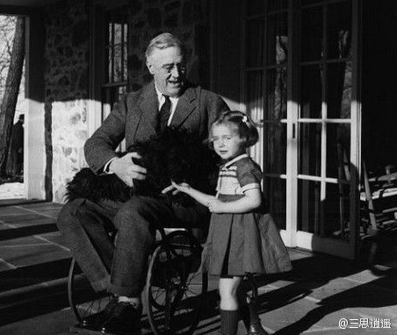
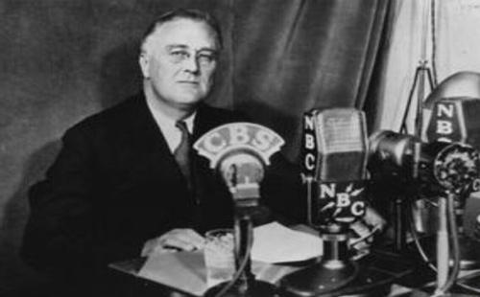
（一）、罗斯福其人
创设情景导入新课(2分钟)
同学们，你们知道的罗斯福哪些故事呢？

Slide 9
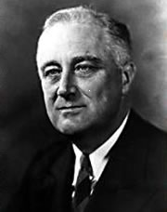
（一）、罗斯福其人
创设情景导入新课(2分钟)
他是唯一一位连任四届的美国总统
他是一位身残志坚的美国总统；
他击败胡佛，实施新政,开了国家干预经济的新模式。
……
轮椅上的罗斯福就像此时陷入经济危机的美国，同时罗斯福身上克服困难的勇气和魄力，正是当时美国最需要的可贵品质。

Slide 10
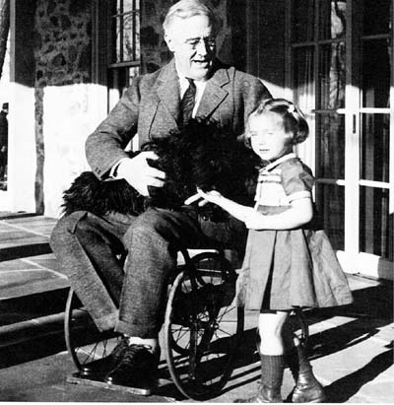
（一）、罗斯福其人
创设情景导入新课(2分钟)
一、实干家罗斯福
我们不必畏缩，不必躲闪而不敢正视今天的现实。这个伟大的国家将会像从前那样经受住考验，它将复兴起来，繁荣下去。因此，首先让我表明我的坚定信念：我们唯一值得恐惧的就是恐惧本身——会把使我们变退却为前进的努力陷于瘫痪的那种无可名状的、缺乏理性的、毫无根据的恐惧。
——摘自罗斯福就职演说

Slide 11
（二）、罗斯福其政
互动合作探究求知（30分钟）
将学生分成四组:
第一组：金融智库
第二组：工业智库
第三组：农业智库
第四组：社会保障智库
提示：结合当时美国面临的经济形势

Slide 12
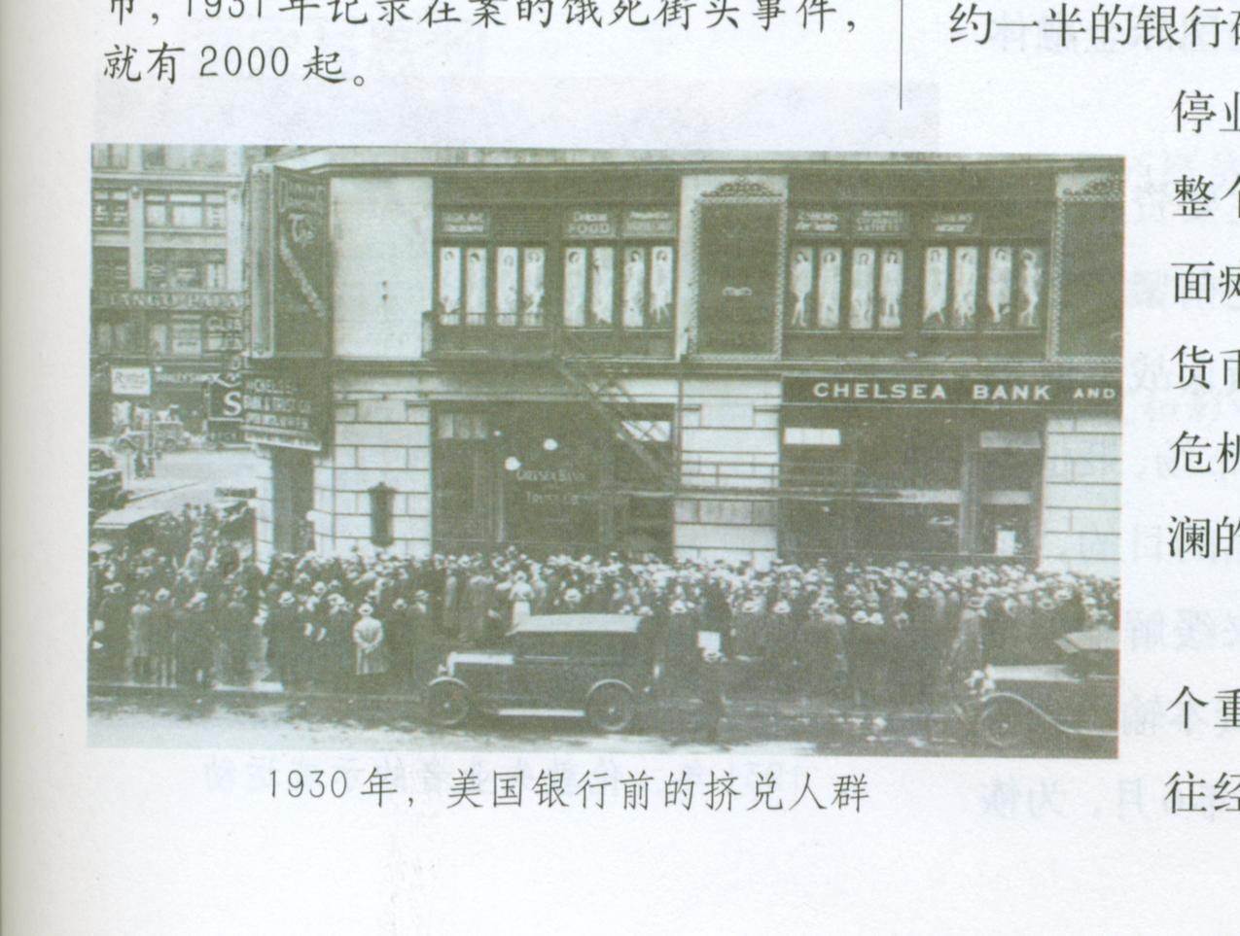
（二）、罗斯福其政
互动合作探究求知（30分钟）
情景一：自从股票市场大崩溃以来，全国倒闭的银行已超过5500家。群众的心情惶惶不安，他们囤积黄金、货币。这时银行黄金库存每天要减少2000万元，储户搞不到黄金就要纸币。…银行挤兑，人山人海争提存款，照例带着自杀意味。当时全美18569家银行，库存现金不过60亿元左右，却要应付410亿元的存款。
为解决这一问题，罗斯福采取什么措施？
整顿银行业，克服金融危机
有什么作用？
恢复银行信用
美国银行前的挤兑人群（1930）

Slide 13
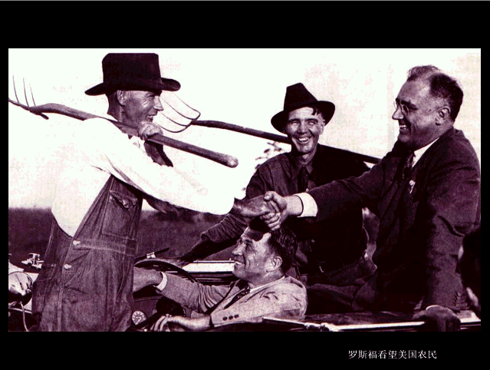
（二）、罗斯福其政
互动合作探究求知（30分钟）
情境二：大危机中境况最惨的还是农业，农产品大量滞销，农民负债累累，农产品价格已跌到历史最低点，猪肉三分一磅，牛肉五分一磅，一只肥羊卖不到一元钱。
为解决这一问题，罗斯福采取什么措施？
调整农业政策
1933年《农业调整法》：减少耕地，缩小现有的耕地面积，屠宰大批牲畜，由政府来补贴农民的经济损失。
产生怎样的作用？
稳定农产品价格,促进农业恢复
罗斯福看望美国农民

Slide 14
（二）、罗斯福其政
互动合作探究求知（30分钟）
情境二
为解决这一问题，罗斯福采取什么措施？
加强工业计划指导
有什么作用？
防止盲目竞争
蓝鹰标志

Slide 15
（二）、罗斯福其政
互动合作探究求知（30分钟）
情境四： 1932，据估计全国有3400万成年男女和儿童没有任何收入，许多人活活饿死…
针对上述情况，罗斯福采取了什么对策？
举办救济和公共工程
产生什么作用？
增加就业
困境中的人们

Slide 16
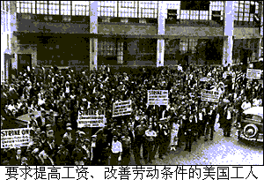
（二）、罗斯福其政
互动合作探究求知（30分钟）
情境五：经济危机导致阶级矛盾激化…据统计，1929-1932年全国各地罢工达2700次，一些群众甚至冲击政府或议会大厦，…示威者喊出了“我们必须夺取政权，建立工农共和国”。
请你为罗斯福想想办法！
保护劳工权利
谈谈这一举措在解决危机中的作用。
缓和劳资矛盾

Slide 17
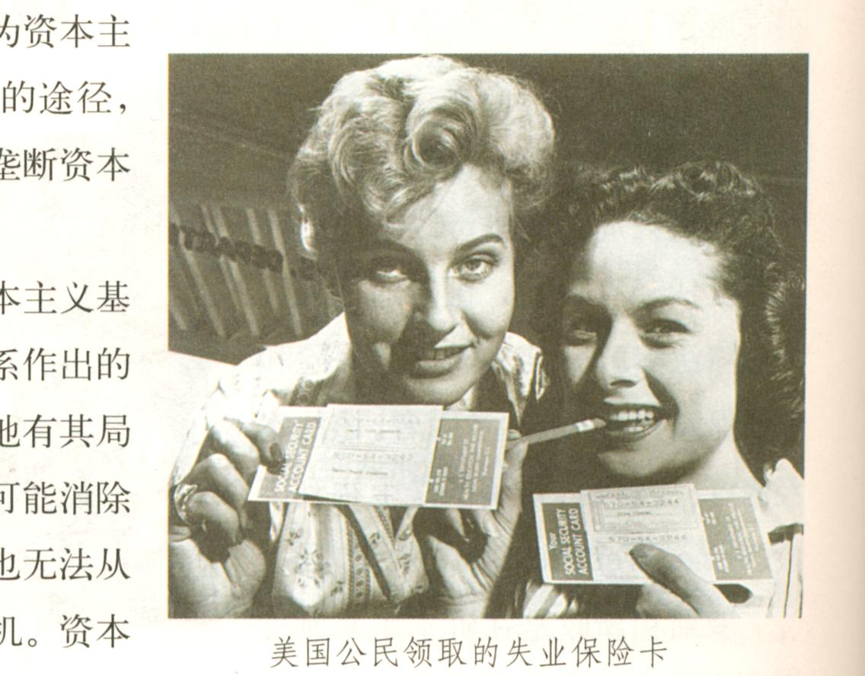
（二）、罗斯福其政
互动合作探究求知（30分钟）
情境六：1935的《社会保险法》：政府实行养老金和失业保险制度，对儿童、残疾人、无谋生能力者提供救济。
情境六反映的新政内容是什么？出发点何在?
建立社会保障体系
产生什么作用？
美国公民领取的失业保险卡
稳定社会，早日摆脱危机

Slide 18
（二）、罗斯福其政
互动合作探究求知（30分钟）
领域 | 主要立法 | 具体内容 | 目的
财政金融
农业
工业
社会福利和就业

Slide 19
（二）、罗斯福其政
互动合作探究求知（30分钟）
领域 | 主要立法 | 具体内容 | 目的
财政金融 | 《紧急银行法》 | 成立联邦储备银行；整顿银行；统制货币，美元贬值 | 恢复对银行的信心； 解决货币饥荒； 刺激消费和出口。
农业 | 《农业调整法》 | 成立农业调整署；减少耕地，销毁农牧产品，；政府收购剩余产品；向农民提供补贴。 | 减少产品过剩，提高农产品价格和农民购买力
工业 | 《全国工业复兴法》 | 成立工业复兴署；规范竞争和生产；规定最高工时和最低工资标准；规定工人的基本权利。 | 减少盲目生产； 扩大内需，保障就业； 缓解劳资矛盾。
社会福利和就业 | 《联邦紧急救济法》 《社会保障法》 | 成立联邦紧急救济署；社会救济；养老金和失业保险；以工代赈。 | 保障民生； 缓解社会矛盾、稳定社会秩序； 增加就业；扩大内需等
罗斯福新政新在那里？

Slide 20
（三） 、回看罗斯福
评价罗斯福新政
当时的人们如何看待新政？
部分资本家在报纸上连篇咒骂罗斯福是“向富人敲竹杠”，说罗斯福天天都吃“烤百万富翁”，有人高喊“这个法案是从《共产党宣言》第18页逐字逐句抄来的。”甚至有人建议美国联邦调查局调查一下罗斯福是不是美国共产党的秘密党员。

Slide 21
（三） 、回看罗斯福
评价罗斯福新政（10分钟）
有人说，新政处处体现了维护工人的权利，是要废除资本主义制度，实现社会主义。对此，你如何看待新政的实质？
实质：保存自由资本主义民主政治制度下对资本主义生产关系作出的局部调整

Slide 22
评价罗斯福新政（10分钟）
（三） 、回看罗斯福
影响：
1、新政使美国经济得到恢复与发展
2、新政在一定程度上缓和了美国的社会矛盾
3、新政开创了国家干预经济的新模式
4、新政是美国经济制度的一次重在调整，对以后资本主义世界的经济发展具有深远影响。

Slide 23
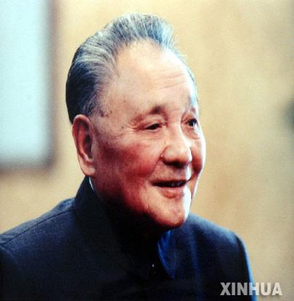
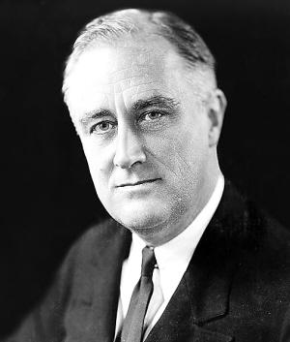
（三） 、回看罗斯福
拓展延伸，巩固提升（3分钟）
有人说，20世纪出现了两大改革家，一个挽救了现代资本主义，一个挽救了现代社会主义。
他们是谁？他们开创的新模式是什么？

Slide 24
六、板书设计
新政背景：临危受命
新政背景：临危受命
新政背景：临危受命
整顿财政金融体系
整顿财政金融体系
工业方面
工业方面
主要内容
主要内容
农业方面
农业方面
社会福利方面
社会福利方面
罗斯福新政
罗斯福新政
实施新政
实施新政
政府干预经济
政府干预经济
突出特点
突出特点
多以立法形式解决问题
多以立法形式解决问题
摆脱危机困境，缓和社会矛盾
摆脱危机困境，缓和社会矛盾
美国
美国
新政影响
开创了国家干预经济发展的新模式，国家垄断资本主义开始出现
新政影响
资本主义世界：迎来国家垄断资本主义时期
资本主义世界：迎来国家垄断资本主义时期

